Slide 1

Base de Datos de las Universidades del Estado de Chile
RED DE UNIDADES DE ANÁLISIS INSTITUCIONAL
RED DE UNIDADES DE ANÁLISIS INSTITUCIONAL
DE LAS UNIVERSIDADES ESTATALES DE CHILE

Slide 2
Objetivos
RED DE UNIDADES DE ANÁLISIS INSTITUCIONAL
Fortalecer con evidencias el rol público de las Universidades del Estado
Mostrar el funcionamiento de la Universidades Estatales en el Sistema de Educación Superior Chileno, mediante la integración de datos públicos.
Disponer de una plataforma informática de carácter colaborativo que ayude a garantizar la validez de los indicadores en el Sistema de Universidades del Estado.
Cuantificar los indicadores más relevantes de las Universidades del Estado para fortalecer su Calidad y Valor Público.

Slide 3
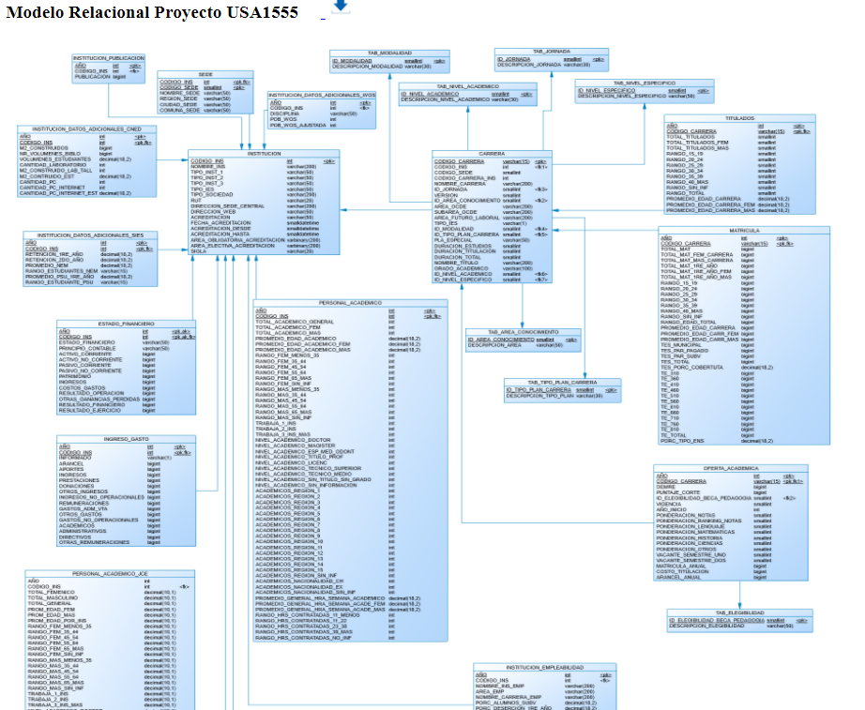
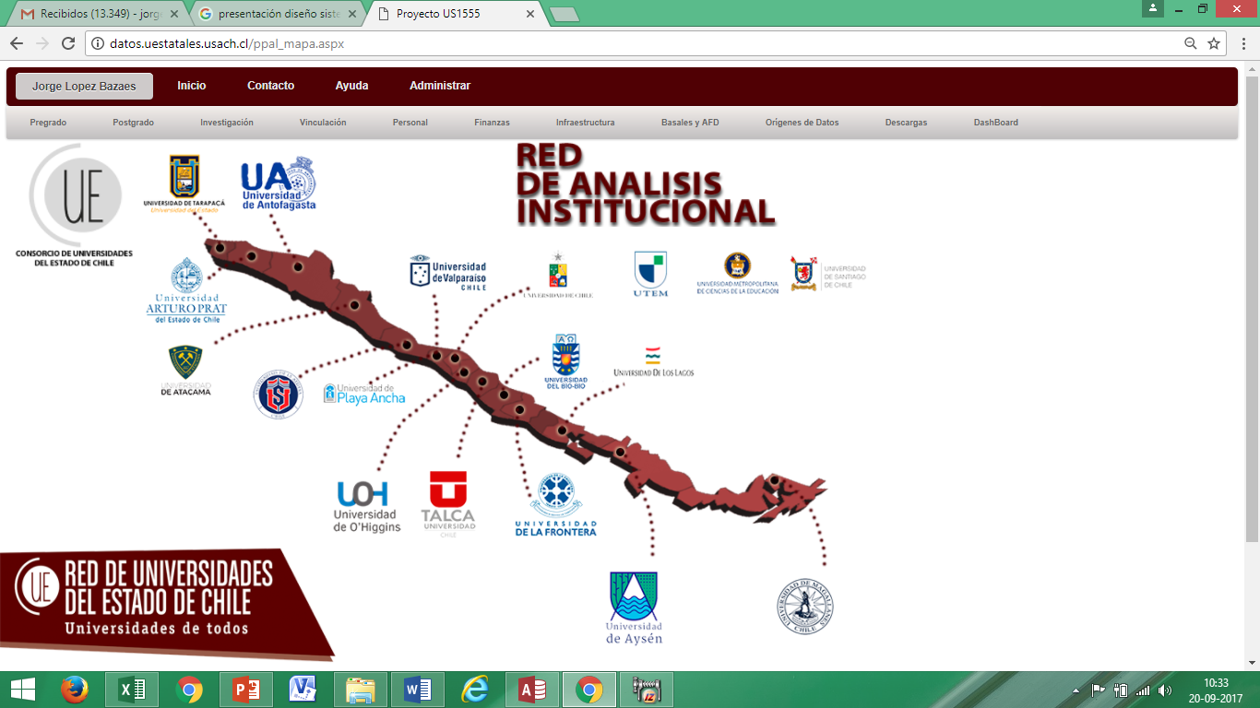
Recorrido de un año de trabajo
RED DE UNIDADES DE ANÁLISIS INSTITUCIONAL
Agosto- Diciembre, 2016
Modelo – Primeros Reportes
SIES – CNED – CONICYT
Enero – junio 2017
Chequeo de datos e indicadores
Julio – Septiembre 2017
Construcción de Dashboard

Slide 4
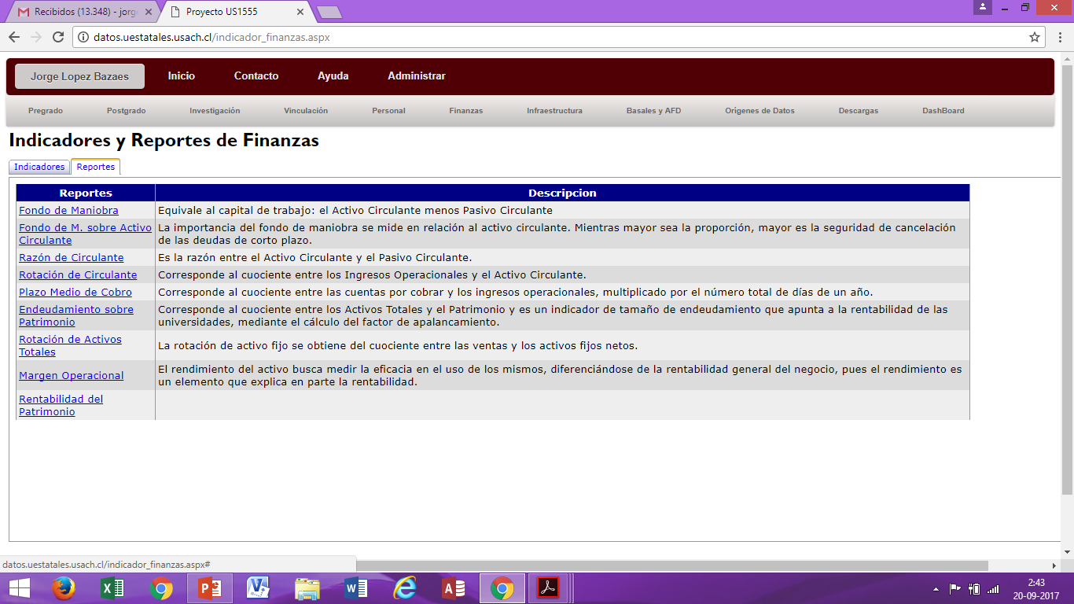
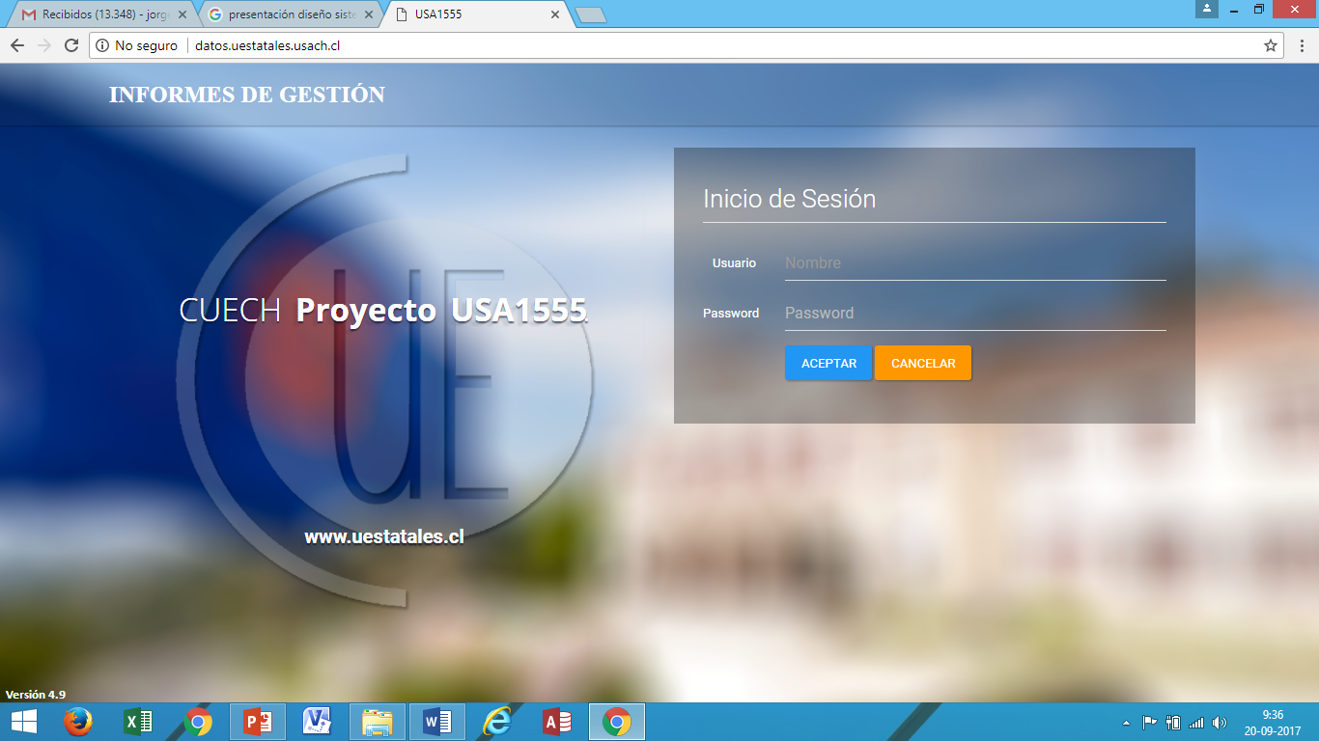
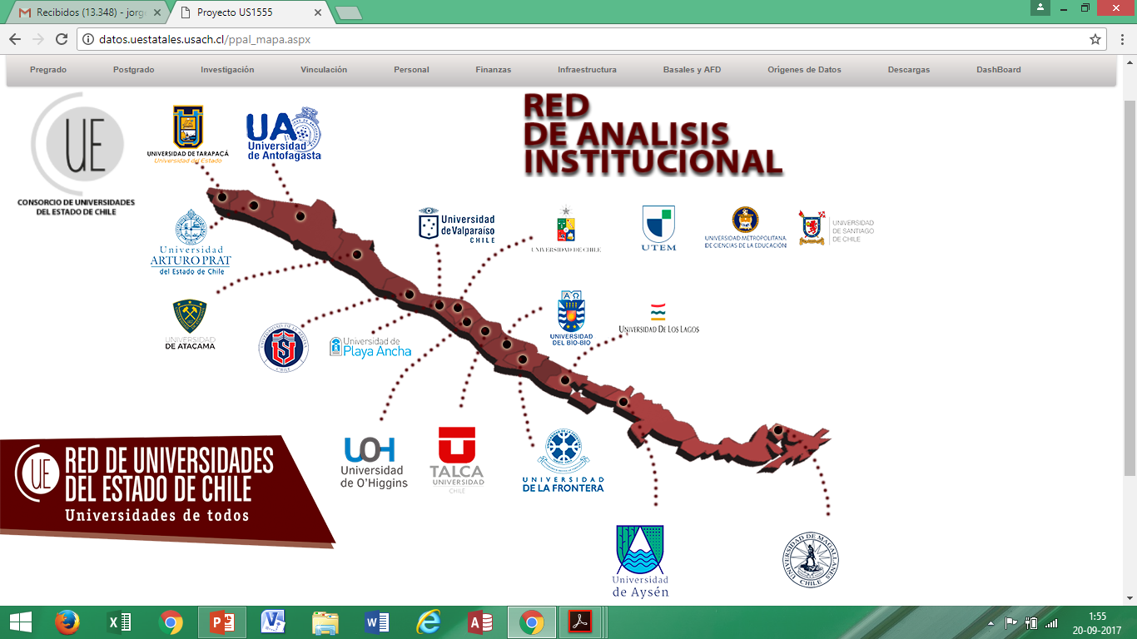
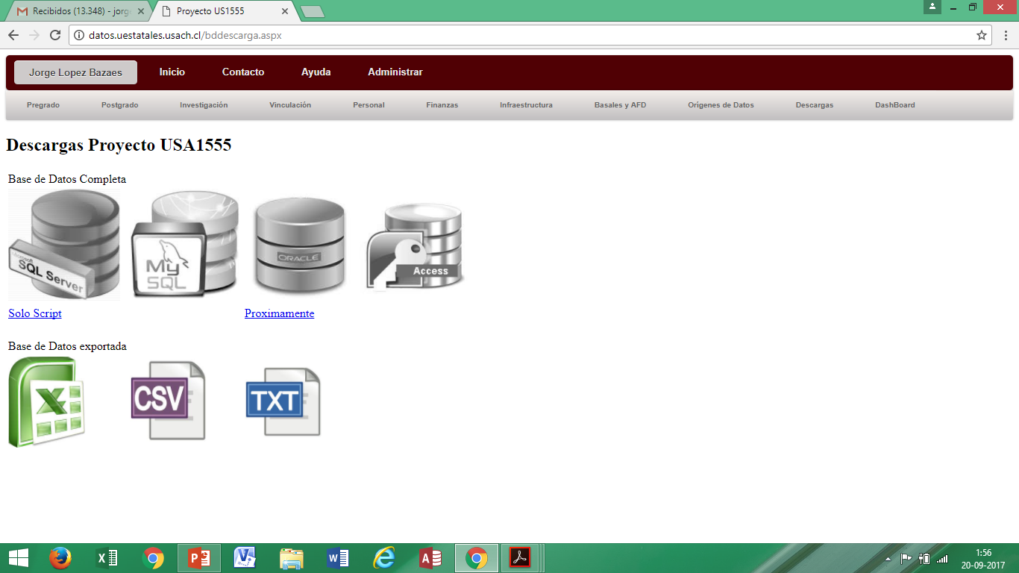
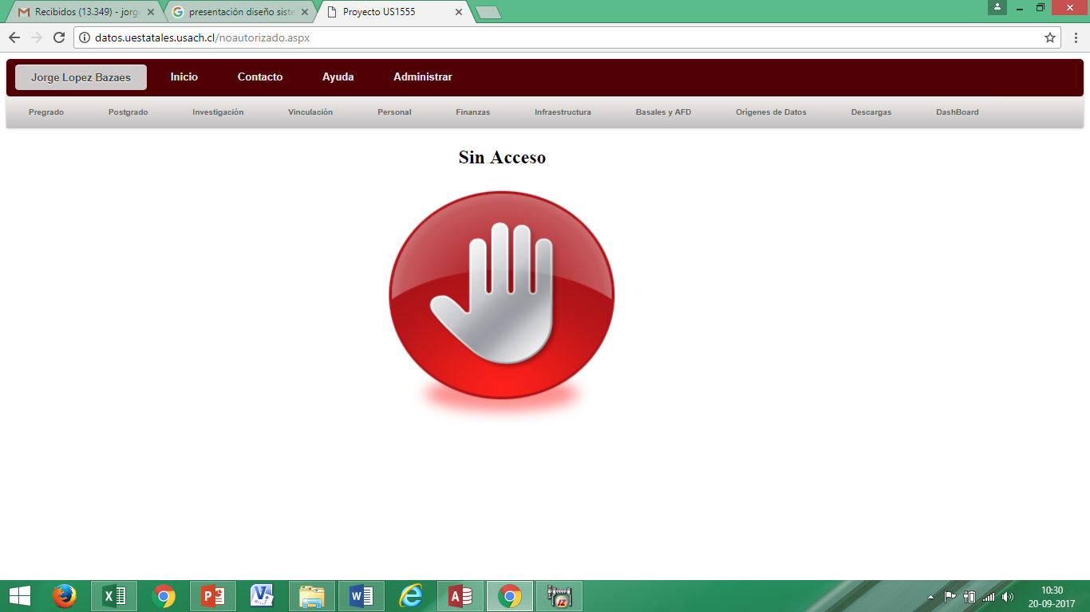
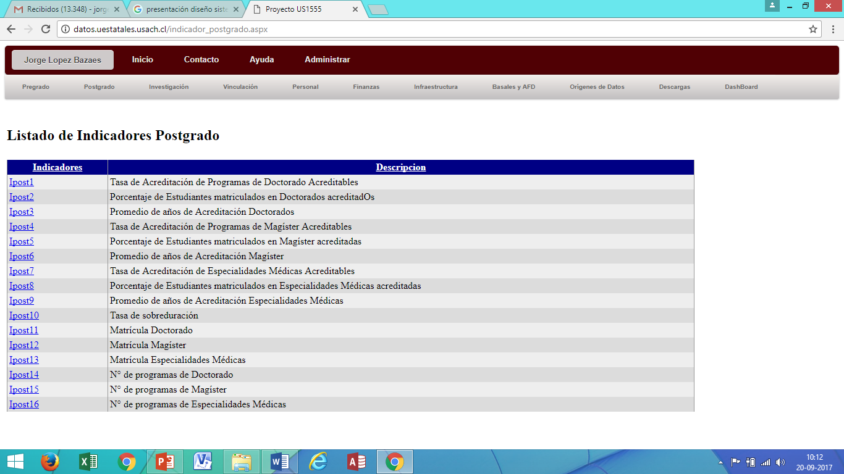
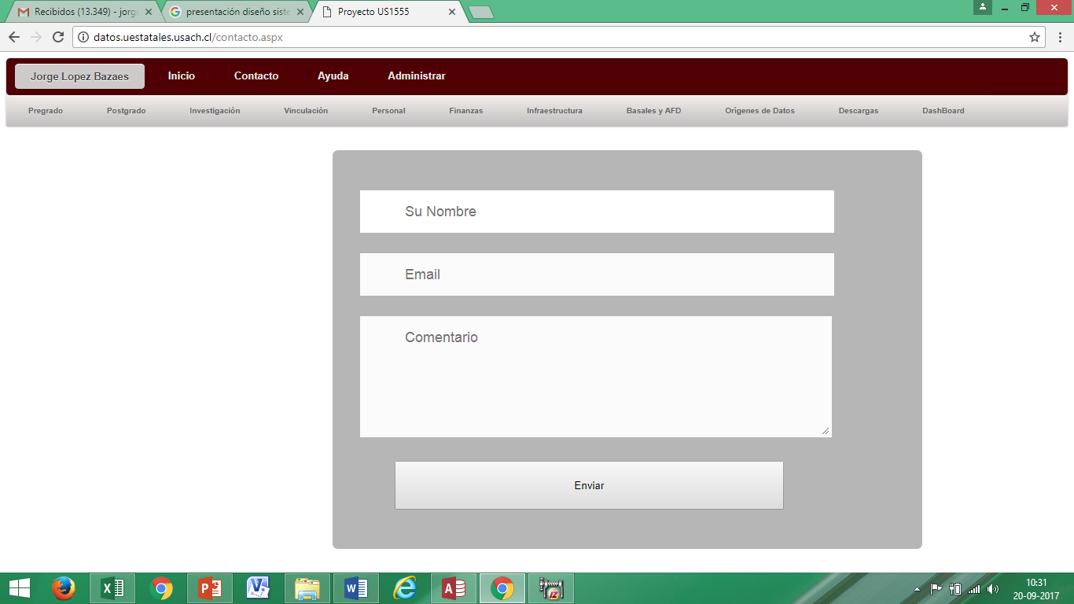
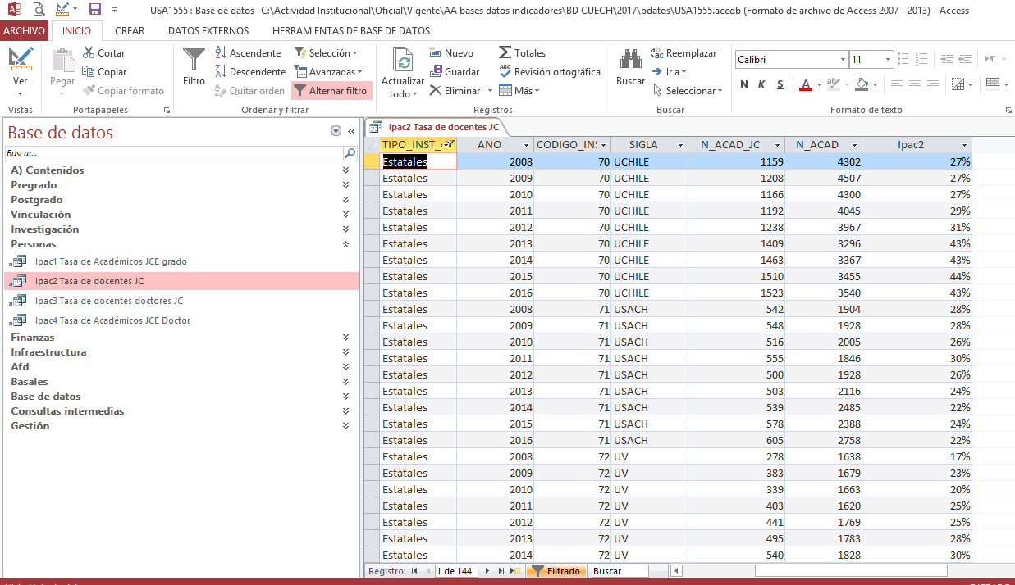
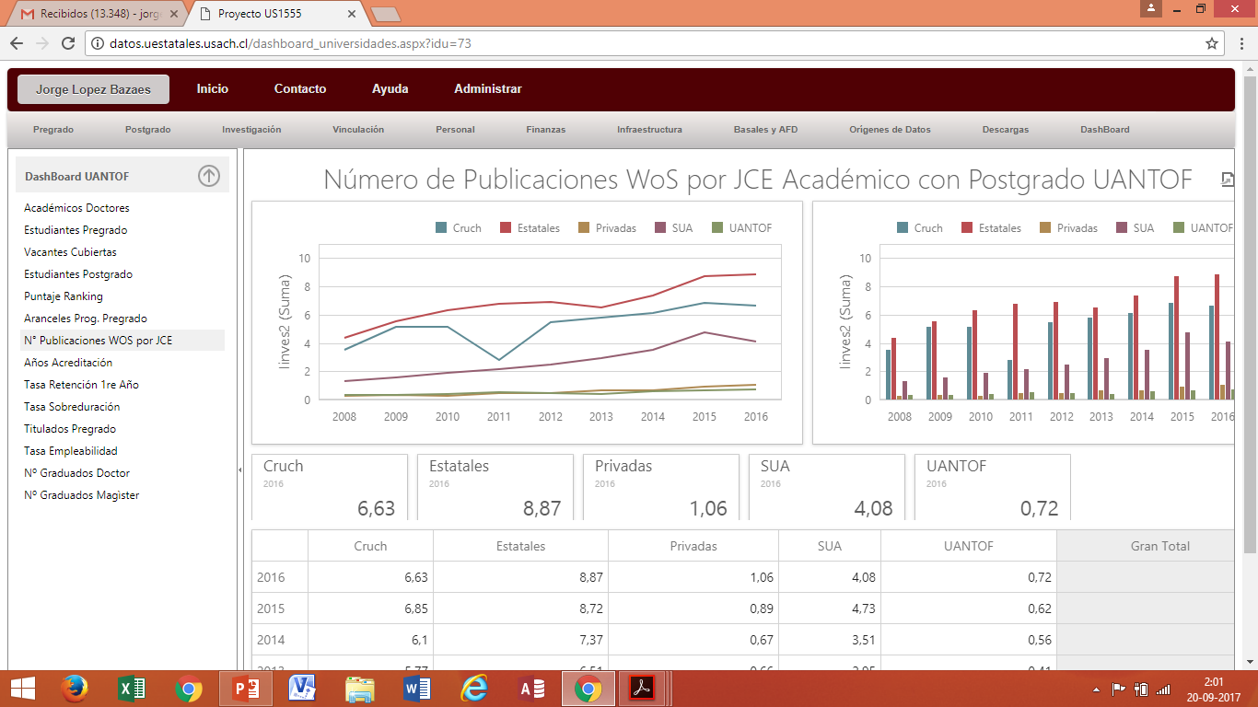
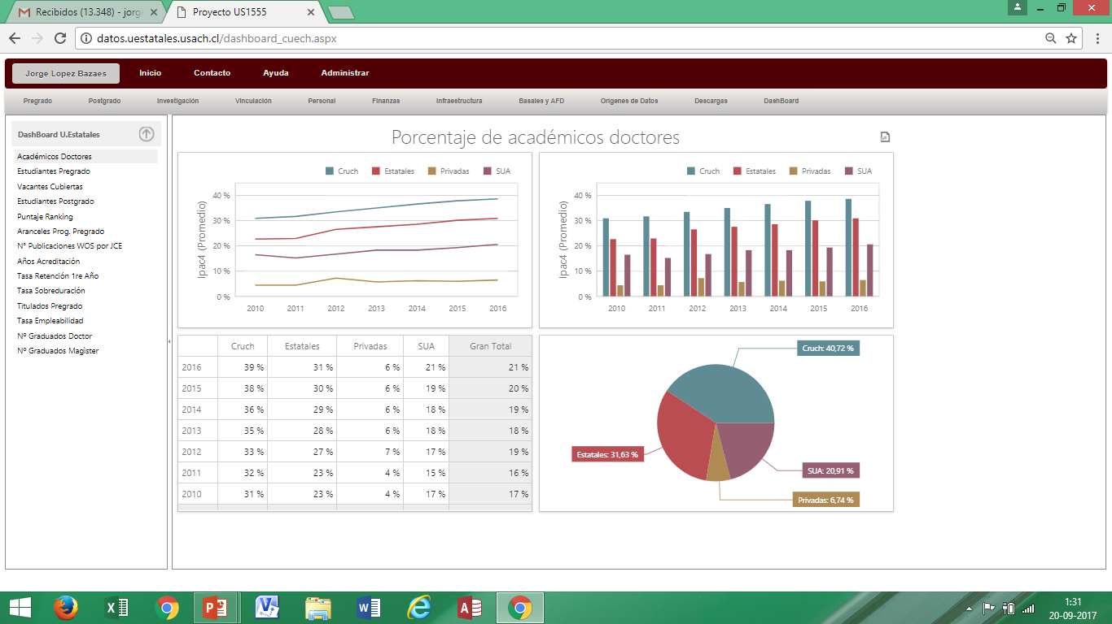
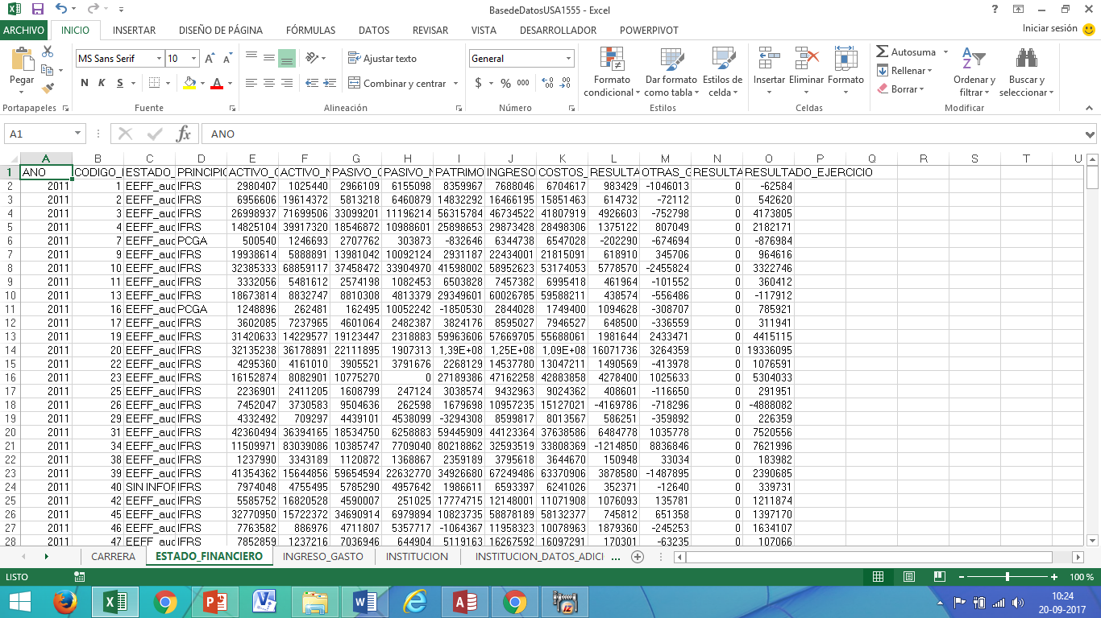
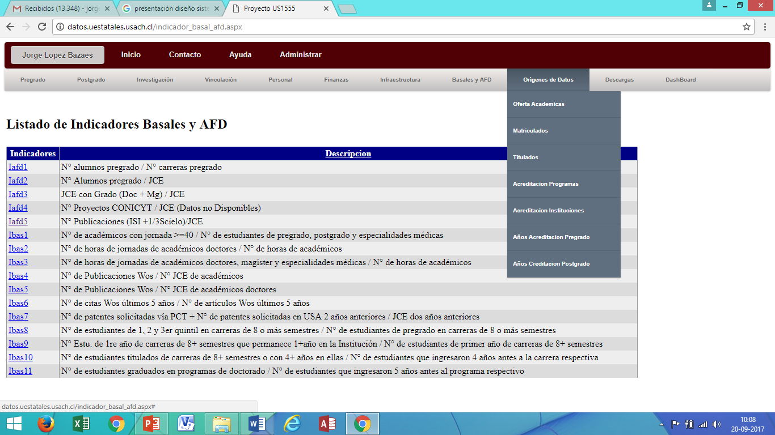
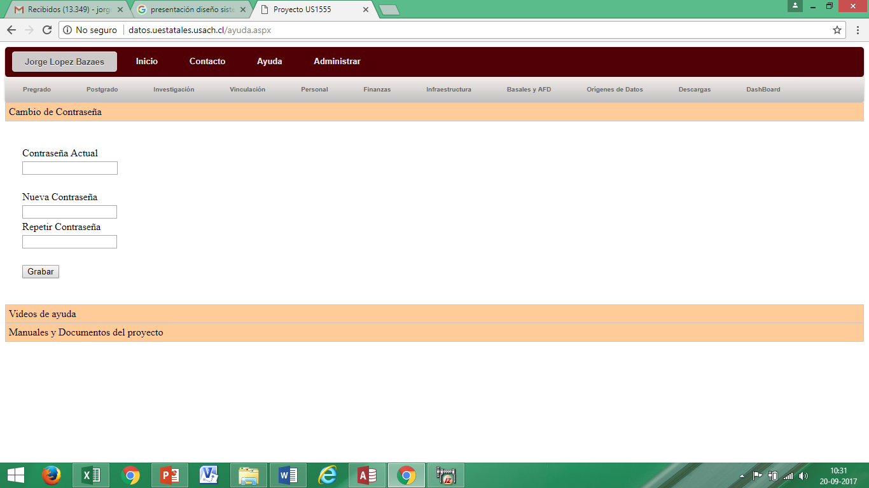
Vistas del sistema
RED DE UNIDADES DE ANÁLISIS INSTITUCIONAL
Inicio y autentificación
Pantalla de selección de dashboard
Menús de indicadores por área
Menús para descargar sistema
Menús de Administración

Slide 5
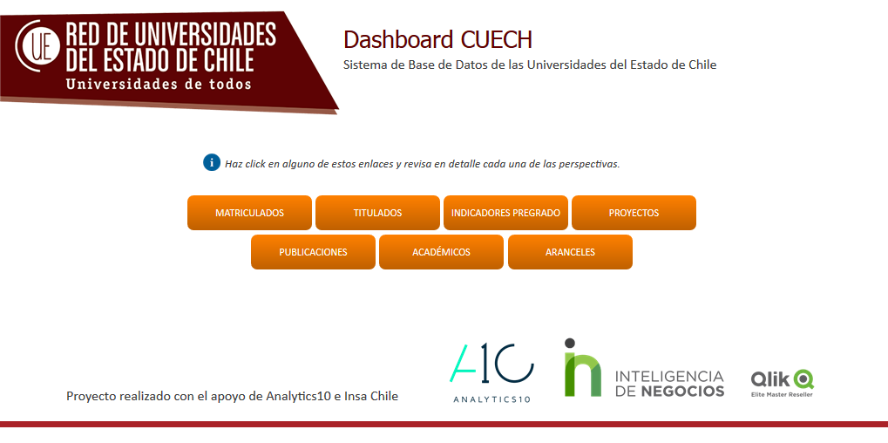
Dashboard CUECH
RED DE UNIDADES DE ANÁLISIS INSTITUCIONAL

Slide 6
Desarrollo del Dashboard
RED DE UNIDADES DE ANÁLISIS INSTITUCIONAL
Colaboración Red UAI
Universidad de La Serena
Universidad de Playa Ancha
Universidad de Chile
Universidad de Santiago de Chile
Universidad Tecnológica Metropolitana
Universidad de La Frontera
Colaboración externa
INSA – QlikView

Slide 7
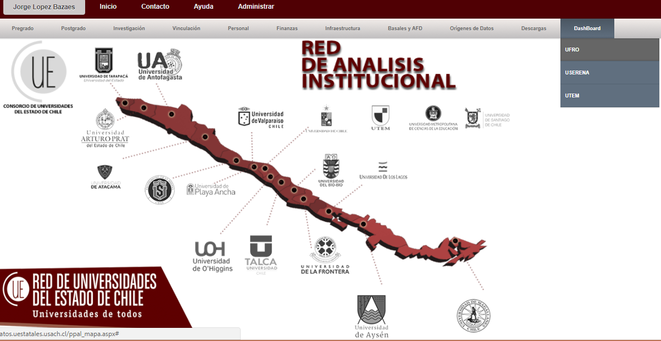
Acceso al sistema
RED DE UNIDADES DE ANÁLISIS INSTITUCIONAL
http://datos.uestatales.usach.cl
A futuro en
http://www.uestatales.cl/cue/

Slide 8
Proyecciones
RED DE UNIDADES DE ANÁLISIS INSTITUCIONAL
Mayo 2018: Ampliación de fuentes de información por medio de protocolos institucionales. (SUA, CONICYT, CNA, SIES)
Junio 2018: Incorporación de formularios online para cuantificar variables y proporcionar respuestas conjuntas oportunas y mayor coordinación al sistema. (Deciles, Gratuidad y otras variables e índices de interés CUECH)
Agosto 2018: Aumento de la interactividad en la plataforma por medio de uso más intensivo de aplicaciones BI. (Incluyendo resultados de informes relevantes para el CUECH)
Octubre 2018: Cuantificación de indicadores de Investigación, Vinculación con el Medio, Procesos de Aprendizaje de acuerdo a necesidades inter-redes.
Diciembre 2018: Incorporación de indicadores relevantes de sistemas de educación superior internacionales.
Capacitación en análisis y diseño de cuadros de mando, con indicadores relevantes para el aseguramiento de la calidad de las Instituciones. (Jornadas, Talleres y pasantías)

Slide 9
Base de Datos de las Universidades del Estado de Chile
RED DE UNIDADES DE ANÁLISIS INSTITUCIONAL
RED DE UNIDADES DE ANÁLISIS INSTITUCIONAL
DE LAS UNIVERSIDADES ESTATALES DE CHILE

